Slide 1

KoneDigi
Tekijät: Jaakko Ahoranta; Ville Salminen; Kimmo Laaksonen; Ari Haukijärvi

Slide 2
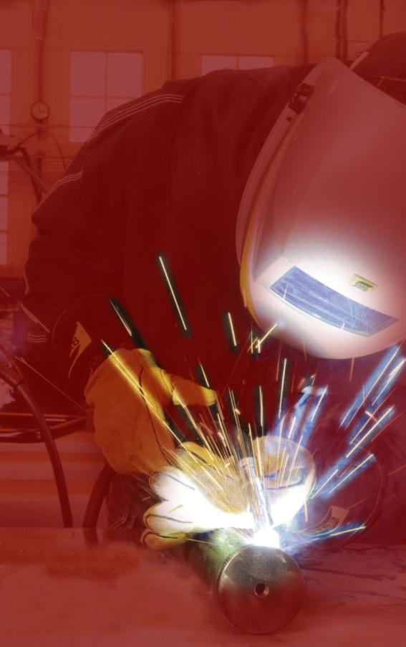
MIG/MAG -HITSAUS
MIG- ja MAG-hitsaus ovat kaasukaarihitsausmenetelmiä.
Käytetään suojakaasua
Kappaleiden liitoskohta sulaa
Lämpö-
energia saadaan valokaaresta
MIG- ja MAG-hitsaus ovat menetelmänä samanlaisia. Niissä käytetään kuitenkin erilaista suojakaasua.
MIG –hitsaus tulee englannin kielen sanois-ta Metal Inert Gas Welding. Siinä käytetään suojakaasuna ”tunnotonta jalokaasua” Argonia.
Alumiinin hitsaus
Teräksen
hitsaus
MAG –hitsaus tulee englannin kielen sanois-
ta Metal Active Gas Welding. Siinä käytetään ”aktiivista ja reagoivaa” seoskaasua.

Slide 3
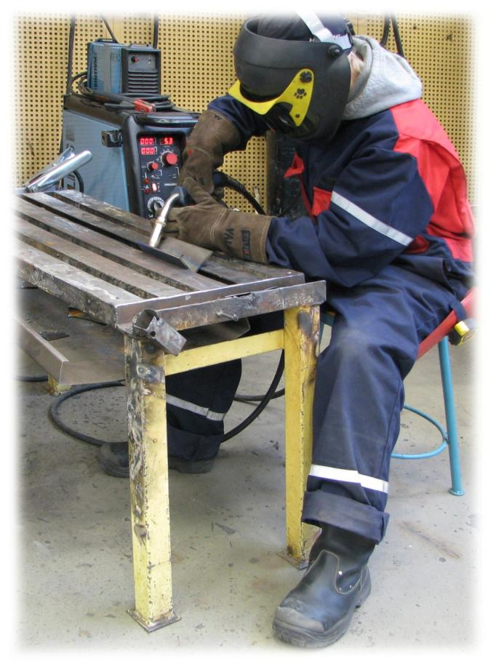
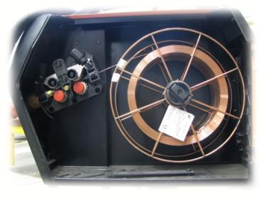
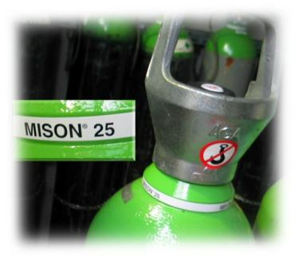
MIG/MAG -HITSAUSLAITTEISTO
Lisäainelankakela ja langansyöttölaite
Hitsausvirtalähde
Monitoimijohto, jon-
ka sisällä ovat:
ohjauskaapeli
langanjohdin
suojakaasuletku
hitsausvirtakaapeli
Hitsauspistooli
Maadoituskaapeli ja maadoituspuristin
Katso video pienestä MIG/MAG-hitsaus-laitteistosta
Suojakaasu pullosta tai kaasuverkosta

Slide 4
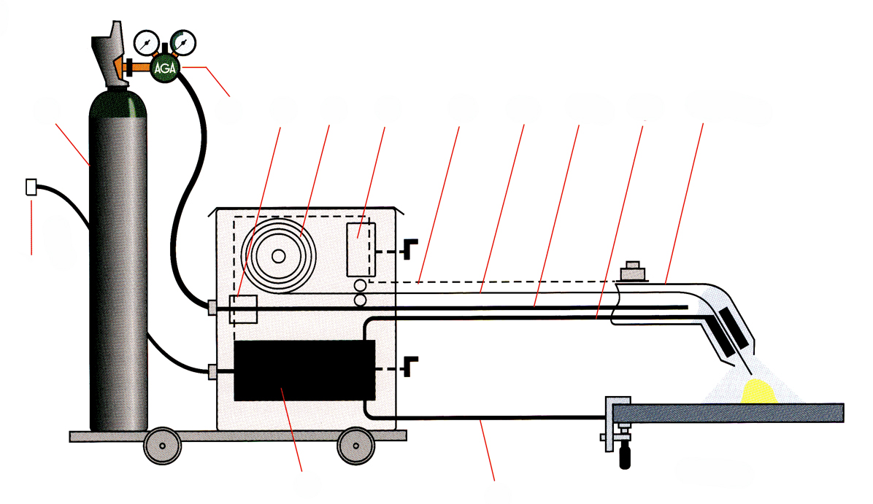
1 = Suojakaasupullo. Pullossa on MIG-hitsauksessa argonia, MAG-hitsauksessa argonia +
hiilidioksidia siis seoskaasua.
3 = Suojakaasun magneettiventtiili. Se menee kiinni, kun hitsauspistoolin kytkin vapautetaan ja aukeaa, kun kytkintä painetaan.
4 = Lisäainelankakela. Usein lisäainelanka on päällystetty sähköäjohtavalla kuparilla.
2 = Kaasun virtausmittari. Kaasun virtaus on 10 – 20 litraa minuutissa.
10 = Hitsauspistooli. Siitä hitsaaja ”kytkee” hitsauksen päälle ja pois. Sitä hitsaaja kuljettaa hitsatessaan.
5 = Langansyöttölaite. Se työntää lisäainelankaa monitoimijohdon sisässä olevaan langanjohtimeen ja sitä kautta hitsauspistooliin.
7 = Langanjohdin. Sen sisällä kulkee lisäainelanka.
9 = Hitsausvirtakaapeli. Se on monitoimikaapelin sisällä. Kaapelissa kulkee hitsausvirta.
11 = Hitsausvirtalähde. Se antaa tasavirtaa. Se pitää jännitteen asetetussa arvossa. Langan syöttönopeudella säädellään hitsausvirran suuruutta.
12 = Maadoituskaapeli. Se kytketään virtalähteen – napaan ja kiinnitetään kappaleeseen maadoituspuristimella. Siinä kulkee hitsausvirran suuruinen virta.
6 = Ohjauskaapeli. Se välittää tiedot hitsauspistoolilta langansyöttölaitteelle, suojakaasun magneettiventtiilille ja hitsausvirtalähteelle.
13 = Verkkoliitäntä. Tavallisesti hitsausvirtalähde käyttää ”voimavirtaa” (~ 400 V).
8 = Suojakaasuletku. Se on monitoimijohdon sisällä ja sen sisällä kulkee suojakaasu.
2
3
4
6
7
8
9
10
1
5
13
11
12
Kuva on lainattu AGA:n kirjasesta Käytännön ohjeita MIG/MAG-hitsaukseen (2008)

Slide 5
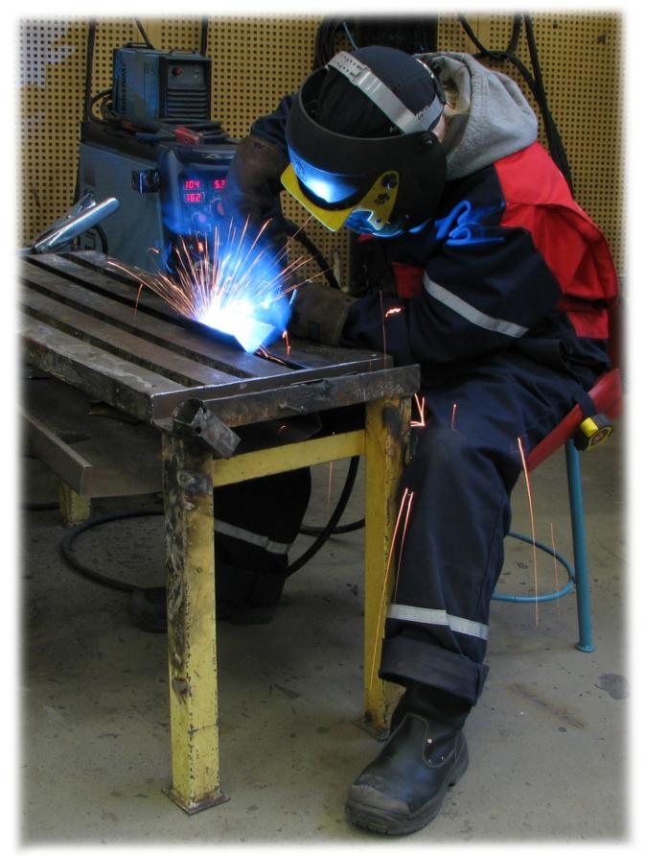
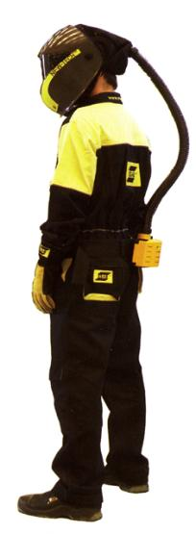
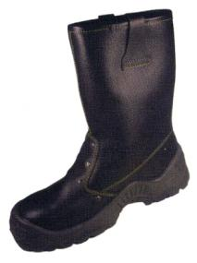
MIG/MAG –HITSARIN TYÖTURVALLISUUS
Hiuksia ja päälakea suojaava lakki
Hitsauskypärä, jossa oikean tummuus-asteen hitsauslasi
Kuulosuojaimet
Hitsaukseen sopivat suojakäsineet
Hitsaukseen sopiva haalari
Hitsaukseen sopivat turvakengät
Hitsaushuurujen kohdepoisto tai raitisilmapuhallin

Slide 6
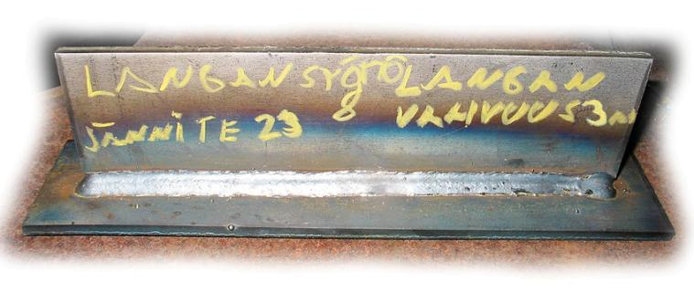
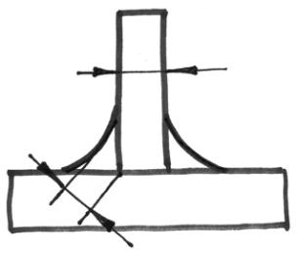
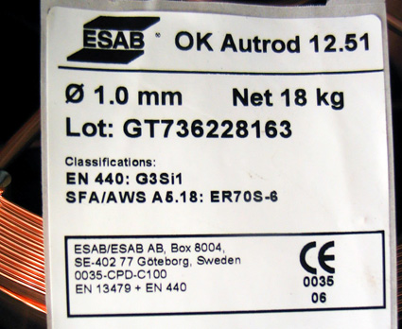
MAG –HITSAUS OHJEEN MUKAAN
A) Liitoksen poikkileikkaus ja hitsausmerkki
3
3
a3 300
a3 300
B) Hitsattava aine
kylmävalssattu rakenneteräs
ainevahvuus s = 3
C) Hitsauslisäaine
OK Autrod 12.51
langan paksuus 1,0 mm
Kuparoitu seostamaton yleislanka seostamattomien rakenneterästen hitsaukseen

Slide 7
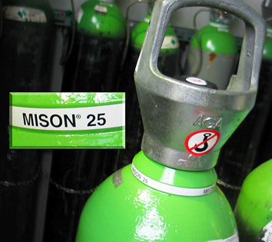
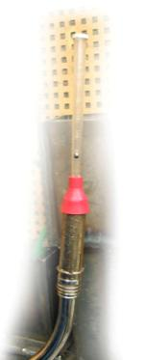
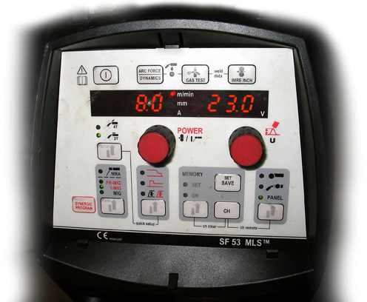
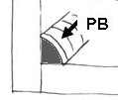
Kaasun virtaus säädetään vir-tausmittarista. Se mitataan hit-sauspistoolin kaasusuuttimen päästä.
D) Hitsauksen suojakaasu
MISON 25 –seoskaasu
suojakaasun virtaus
15 l/min
Seostamattomille teräksille sopi-
va seoskaasu. Se sisältää hiilidi-oksidia 25 % ja loput argonia.
E) Hitsauksen arvot ja yksityiskohdat
hitsausmenetelmä eli –prosessi
MAG –kaasukaarihitsaus
liitosmuoto pienahitsi
alapienahitsi (standardimerkki PB)
hitsausarvot
langan syöttönopeus 8,0 m/min
kaarijännite 23,0 V

Slide 8
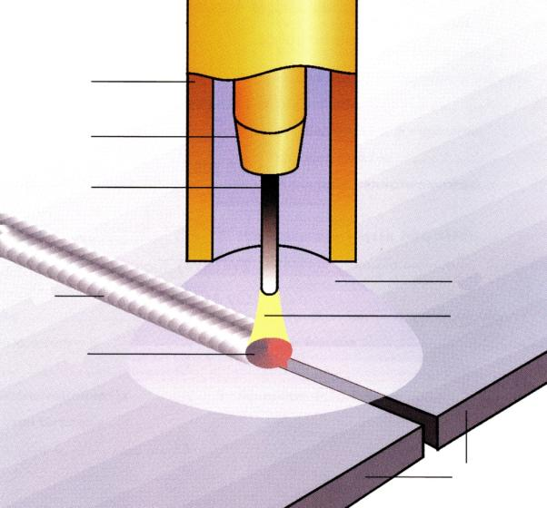
MIG/MAG –HITSAUKSEN KUVAUS
1
1 = Kaasusuutin
2 = Virtasuutin
3 = Lisäainelanka
4 = Suojakaasu
5 = Valmis hitsi
6 = Hitsisula
7 = Valokaari
8 = Työkappale
2
3
5
4
7
6
8
Lisäainelankaa syötetään hitsauspistoolin lävitse valokaareen, joka palaa lisäainelangan ja työkappaleen välillä. Suojakaasu tulee hitsauspistoolin kaasusuuttimesta. Hitsausvirta joh-detaan virtasuuttimesta lisäainelankaan. Virtalähde muokkaa verkkovirran hitsaukseen so-pivaksi. Maadoituskaapeli yhdistää virtalähteen ja työkappaleen suljetuksi virtapiiriksi.
Kuva on lainattu AGA:n kirjasesta Käytännön ohjeita MIG/MAG-hitsaukseen (2008)

Slide 9
MIG/MAG-HITSAUKSEN ARVOT (= parametrit)
Langan syöttönopeus.
Hitsausvirta muuttuu langan syöttönopeutta muuttamalla.
Pieni langan syöttönopeus
⇨ pieni hitsausvirta
Suuri langan syöttönopeus
⇨ suuri hitsausvirta
Kaarijännite.
Langan syöttönopeuden (= hitsausvirran) suurentamisesta seuraa muun muassa
lyhyempi ja kovempi valokaari
suurempi sulatusnopeus
kapeampi hitsi ja korkeampi kupu
Kaarijännitteen suurentamisesta seuraa mm.
pitempi ja pehmeämpi valokaari
leveämpi hitsi ja matalampi kupu
juoksevampi hitsisula

Slide 10
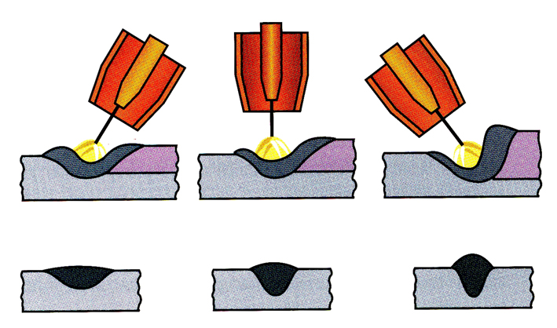
HITSAUSOHJEITA:
A) Hitsauspistoolin kuljetusasento
Hitsauspistoolin kuljetussuunta
TYÖNTÄVÄ
kuljetusasento
PYSTY kuljetusasento
VETÄVÄ
kuljetusasento
Vain ohutle-vyjen hitsauk-seen sopiva
b
c
a
Tunkeuma (a) lisääntyy. Hitsin kuvun korkeus (c) kasvaa.
Hitsin leveys (b) kasvaa

Slide 11
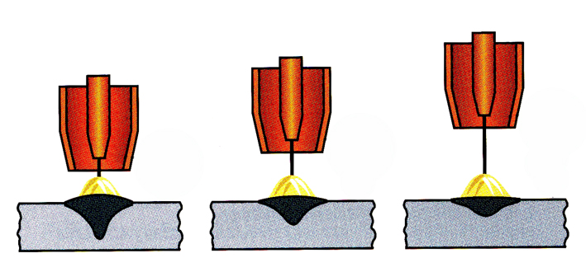
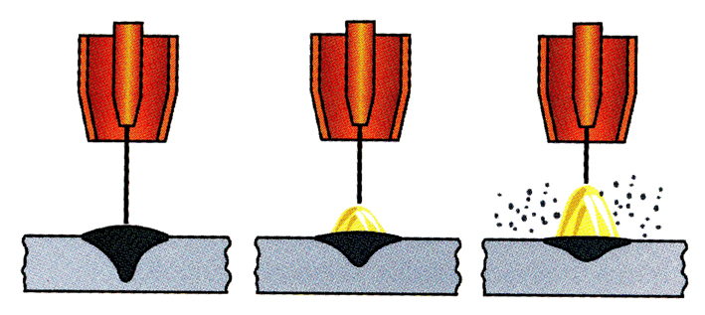
B) Hitsauspistoolin etäisyys kappaleesta
Hitsauspistoolin etäisyys kappaleesta vaikuttaa syn-tyvään hitsiin. Etäisyys on tilanteesta riippuen 10 – 20 mm.
C) Hitsausnopeuden ja valokaaren pituuden vaikutus
Hitsausnopeus vaikuttaa hitsipalon suuruuteen. Valokaaren pituus vaikut-taa hitsin pinnan muotoon ja syntyvien roiskeiden määrään.

Slide 12
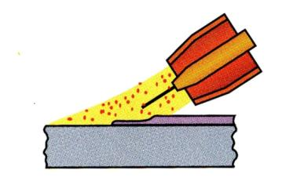
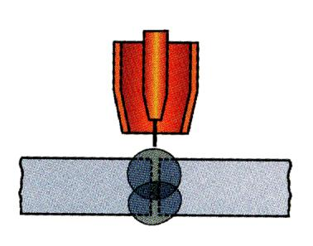
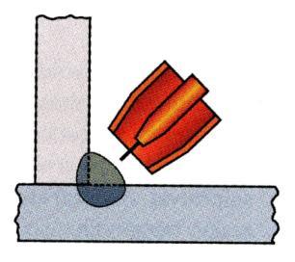
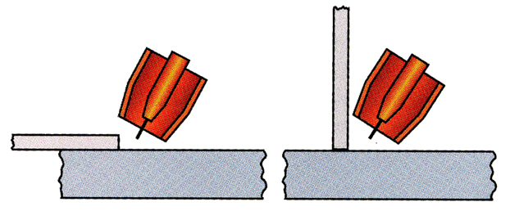
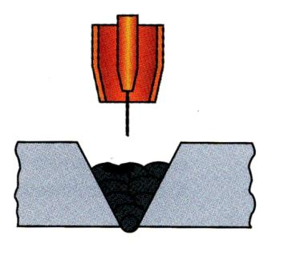
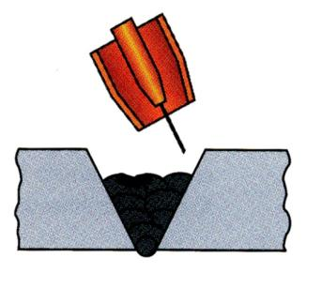
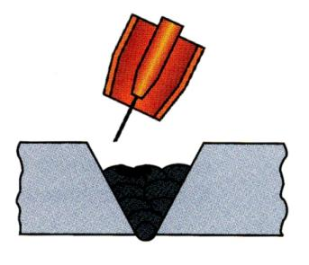
D) Hitsauspistoolin suuntaaminen
Hitsauspistoolia ei saa kallistaa liikaa, koska silloin suojakaasu ei enää suojaa hitsisulaa.
Päittäisliitoksissa (I-railo) pistooli on oltava kohtisuorassa pintaa vastaan. Muuten syntyy hitsausvirheitä.
Alapienan hitsauksessa pistooli asetetaan 45º:en kulmaan vaakapinnan suhteen.
Useampia palkoja hitsattaessa pis-tooli suunnataan palon suunnan mukaan.
Eri vahvuuksia hitsattaessa pistooli suun-nataan enemmän paksumpaa levyä kohti.
Kuvat on lainattu AGA:n kirjasesta Käytännön ohjeita MIG/MAG-hitsaukseen (2008)

Slide 13
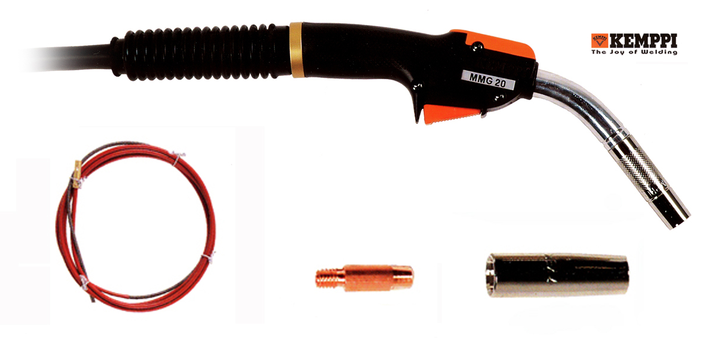
MIG/MAG –HITSAUSPISTOOLI
Monitoimijohto
Hitsausvirta johde-
taan virtasuuttimen kautta hitsauslankaan.
Käyttökytkin
+
Langanjohdin
Kaasusuutin
Virtasuutin
Lisäainelanka siirtyy monitoimi-johdon sisällä olevassa langan-johtimessa hitsauspistooliin.
Suojakaasu siirtyy monitoimijoh-don sisällä olevassa suojakaasu-letkusta hitsauspistooliin.
Paluu

